Slide 1
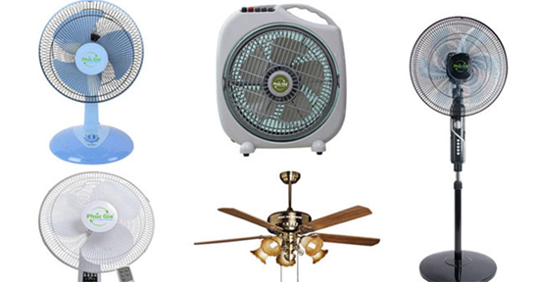
CHỦ ĐỀ MỘT SỐ MẠCH ĐIỀU KHIỂN ĐỘNG CƠ ĐIỆN XOAY CHIỀU MỘT PHA

Slide 2
I. MỘT SỐ LOẠI QUẠT ĐIỆN THÔNG DỤNG :
Quạt trần
Quạt bàn .
Quạt tường .
Quạt đứng ( Quạt cây ) .
Quạt hộp

Slide 3
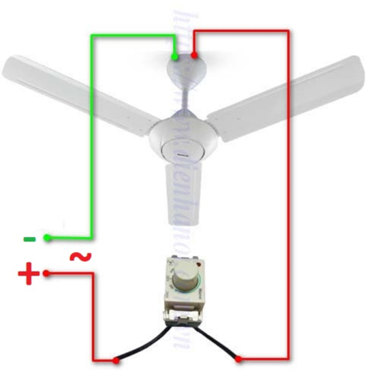
I. MỘT SỐ LOẠI QUẠT ĐIỆN THÔNG DỤNG :
1. Quạt trần :
Có loại : 2 cánh , 3 cánh , 4 cánh , 5 cánh .
Quy cách sải cánh : 700, 900, 1400,1500,1800 ( mm)

Slide 4
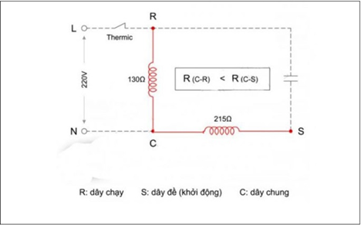
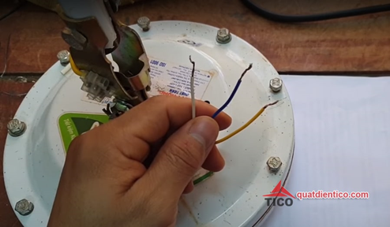
1. Quạt trần :
cấu tạo : Gồm 2 phần .
+ Stato :Gồm nhiều lá thép mỏng ghép thành mạch từ có các rảnh lắp cuộn dây chạy ( R) và cuộn dây đề ( S) đặt lệch nhau 90⁰
+ Rôto: ( rôto lồng sóc ) nằm ngoài stato , trên rôto có lắp các cánh quạt .
Lưu ý: Chiều quay rôto ngược chiều kim đồng hồ .

Slide 5
1. Quạt trần :
b. Một số mạch điều khiển quạt trần :
+ Quạt trần vận hành với một tốc độ ( với 1 công tắc ) . .

Slide 6
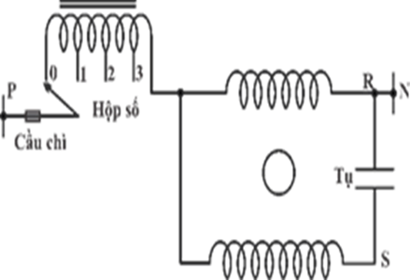
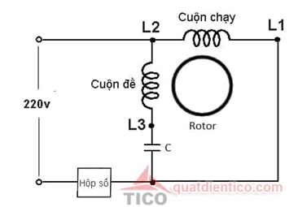
1. Quạt trần :
b. Một số mạch điều khiển quạt trần :
+ Quạt trần vận hành với nhiều tốc độ ( với bộ điều tốc ) . .

Slide 7

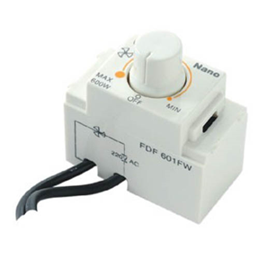
1. Quạt trần :
b. Một số mạch điều khiển quạt trần :
+ Quạt trần vận hành với nhiều tốc độ ( với 1 biến trở ) . .

Slide 8
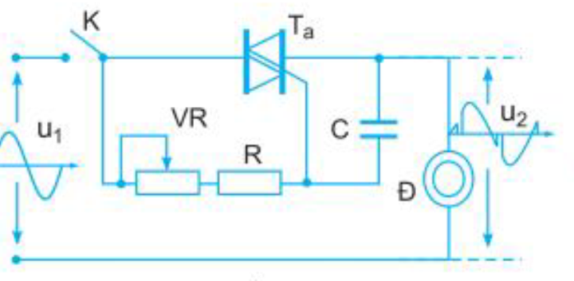
1. Quạt trần :
b. Một số mạch điều khiển quạt trần :
+ Quạt trần vận hành với nhiều tốc độ ( với mạch điện tử ) . .

Slide 9

I. MỘT SỐ LOẠI QUẠT ĐIỆN THÔNG DỤNG :
2. Quạt bàn có tụ điện :
Có loại : 3 cánh , 4 cánh , 5 cánh .
Quy cách sải cánh : 200 , 250 , 300 , 350 ( mm)

Slide 10
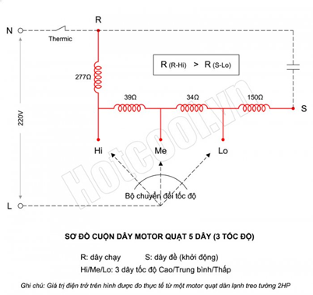
2. Quạt bàn có tụ điện :
cấu tạo : Gồm 2 phần .
+ Stato :Gồm nhiều lá thép mỏng ghép thành mạch từ có các rảnh lắp cuộn dây chạy ( R) và cuộn dây đề ( S) đặt lệch nhau 90⁰ , còn có thêm một cuộn dây số (Sp)
+ Rôto: ( rôto lồng sóc ) nằm trong stato , trên trục rôto có trục lắp cánh quạt .
Lưu ý : chiều quay của rôto
Cùng chiều kim đồng hồ .

Slide 11
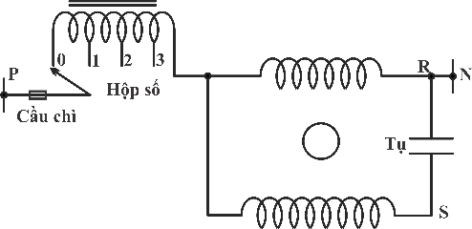
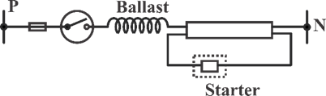

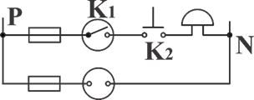
II. Câu hỏi :
Câu 1. Quá trình chuyển hoá năng lượng từ điện năng thành cơ năng trong động cơ điện như sau.
1. Dòng điện vào cuộn dây Stato, 2. Thanh dẫn rô to có dòng điện,
3. Cuộn dây stato sinh ra từ trường, 4. Đường sức từ quét qua các thanh dẫn rôto,
5. Trong thanh dẫn rôto xuất hiện lực điện từ làm rô to quay
A. 1 – 2 – 3 – 4 – 5 B. 1 – 4 – 2 – 3 – 5
C. 1 – 3 – 4 – 2 – 5 D. 1 – 2 – 4 – 5 – 3
Câu 2. Chọn sơ đồ nguyên lý nào sau đây là mạch quạt trần:
A B
C D

Slide 12
Câu 3. Động cơ điện gồm có các bộ phận chính là:
A. Rô-to là phần tạo lực, sta-to là phần quay.
B. Rô-to là phần quay, sta-to là phần đứng yên.
C. Rô-to là phần quay, sta-to là phần khởi động.
D. Rô-to là phần đứng yên, sta-to là phần quay.
Câu 4. Động cơ điện một pha chạy tụ có …… cuộn dây, trục các dây quấn lệch nhau trong không gian một góc …….⁰ điện.
A. 1, 90⁰. B. 2, 120⁰ C. 2, 90⁰ D. 3, 120⁰
Câu 5. Tốc độ quay của động cơ có đơn vị là:
A. Vòng/phút B. m/s C. Vòng/giây D. m/s²
Câu 6. Phương pháp nào để đổi chiều quay của động cơ một pha có cuộn dây quấn phụ,
A. Đảo đầu nối dây quấn chính.
B. Đảo đầu nối dây quấn phụ.
C. Đảo đầu nối dây quấn chính hoặc dây quấn phụ.
D. Đảo đầu nối dây quấn chính và dây quấn phụ.

Slide 13
Câu 7. cơ điện gồm có các bộ phận chính là:
A. Rô-to là phần tạo lực, sta-to là phần quay.
B. Rô-to là phần quay, sta-to là phần đứng yên.
C. Rô-to là phần quay, sta-to là phần khởi động.
D. Rô-to là phần đứng yên, sta-to là phần quay.
Câu 8. Khi điện đã vào động cơ quạt dùng tụ, có tiếng ồn, động cơ không tự khởi động nhưng khi dùng tay quay cánh quạt thì động cơ quay. Nguyên nhân thông thường là do:
A. Mòn bạc đạn.
B. Chạm vỏ.
C. Hỏng tụ, hoặc cuộn dây quấn đề bị đứt.
D. Đứt dây quấn chính (cuộn chạy).
Câu 9. Động cơ chạy lắc, rung. Nguyên nhân thông thường là :
A. Có thể do đứt dây điện, cháy tụ điện.
B. Có thể do mòn bi, mòn bạc đạn hoặc mòn trục.
C. Có thể do cháy cuộn dây, hỏng cách điện.
D. Có thể do hỏng tụ điện, chạm vỏ.

Slide 14
Câu 10. Để động cơ làm việc tốt, bền lâu, khi sử dụng cần chú ý các điểm sau :
A. Điện áp đưa vào động cơ bằng điện áp định mức động cơ
B. Không để động cơ làm việc quá công suất định mức
C. Cần tra dầu mỡ định kỳ và đặt động cơ nơi khô ráo, thoáng gió
D. Cả a, b, c đều đúng
Câu 11. Động cơ điện 1 pha, lần đo có trị số bé nhất hay đèn sáng nhất ở quạt trần. Đầu dây còn lại sẽ là …..
A. Đầu C. B. Đầu R. C. Đầu S. D. Chưa thể xác định.
Câu 12. Động cơ điện 1 pha, lần đo có trị số lớn nhất hay đèn mờ nhất ở quạt trần. Đầu dây còn lại sẽ là ….
A. Đầu C. B. Đầu R. C. Đầu S. D. Chưa thể xác định.
Câu 13. Để xác định các đầu dây ở quạt bàn ta phải thực hiện đo VOM :
A. 10 lần. B. 20 lần. C. 15 lần. D. 5 lần.
Câu 14. Để xác định các đầu dây ở quạt trần ta phải thực hiện đo VOM :
A.1 lần. B. 2 lần. C. 3 lần. D. 4 lần.
Câu 15. Động cơ điện 1 pha, lần đo có trị số bé nhất hay đèn sáng nhất ở quạt bàn. Đầu dây còn lại sẽ là …..
A. Đầu C. B. Đầu R. C. Đầu S. D. Chưa thể xác định.

